Slide 1
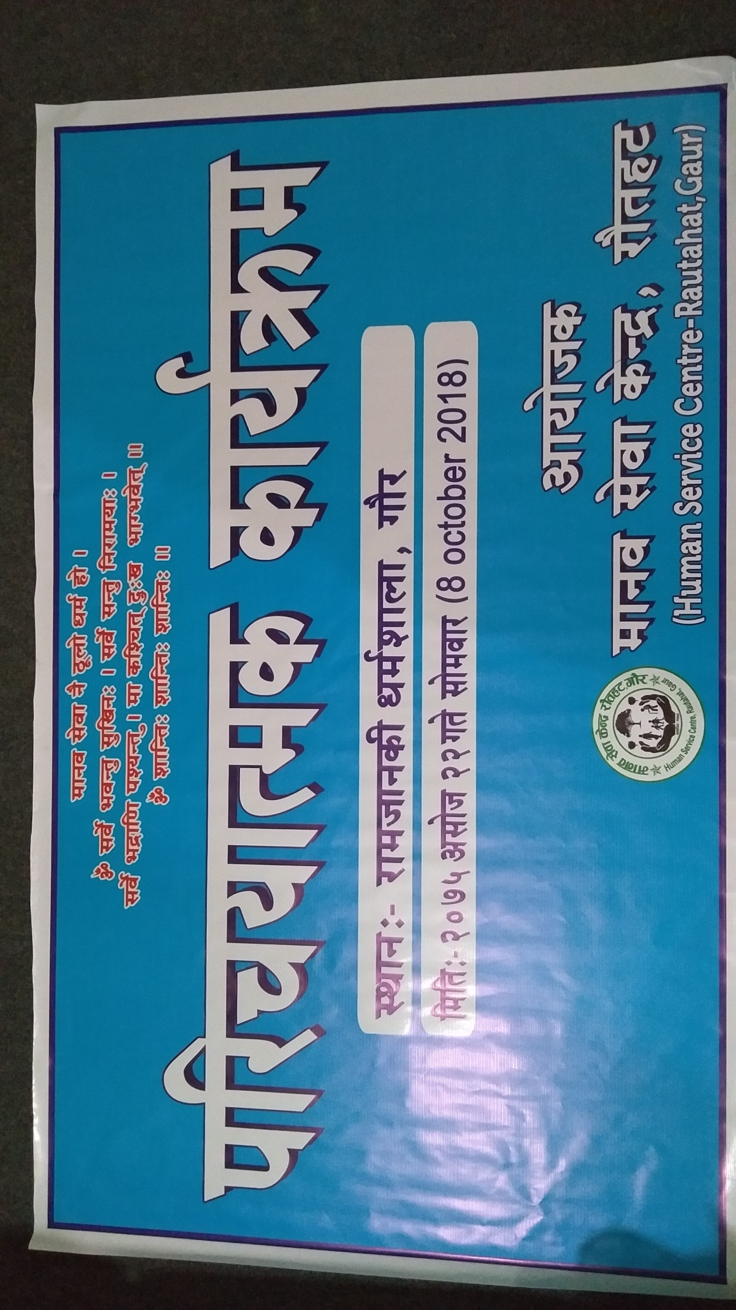
हार्दिक स्वागत
नमस्कार
k|:tf]tf
8f=>L eujfg 7fs'/

Slide 2
k|:t'ltsf] :j?k
dfgj ;]jf s]Gb|sf] a}wflgs Joj:yf
dfgj ;]jf s]Gb|sf] cf}lrTo tyf k[i7e"ld
s]Gb|sf] kl/sNkgf, Wo]o, nIo / p2]Zo af/] hfgsf/L
sfo{x? tyf sfo{ gLlt
;+u7fTds 9fFrf
;b:osf] k|sf/
xfn;Dd u/]sf sfo{x?
tTsfn ug]{ sfo{x?

Slide 3
मानव सेवा केन्द्र, रौतहट
Human Service Centre Rautahat
(HuSeC-Rautahat)

Slide 4
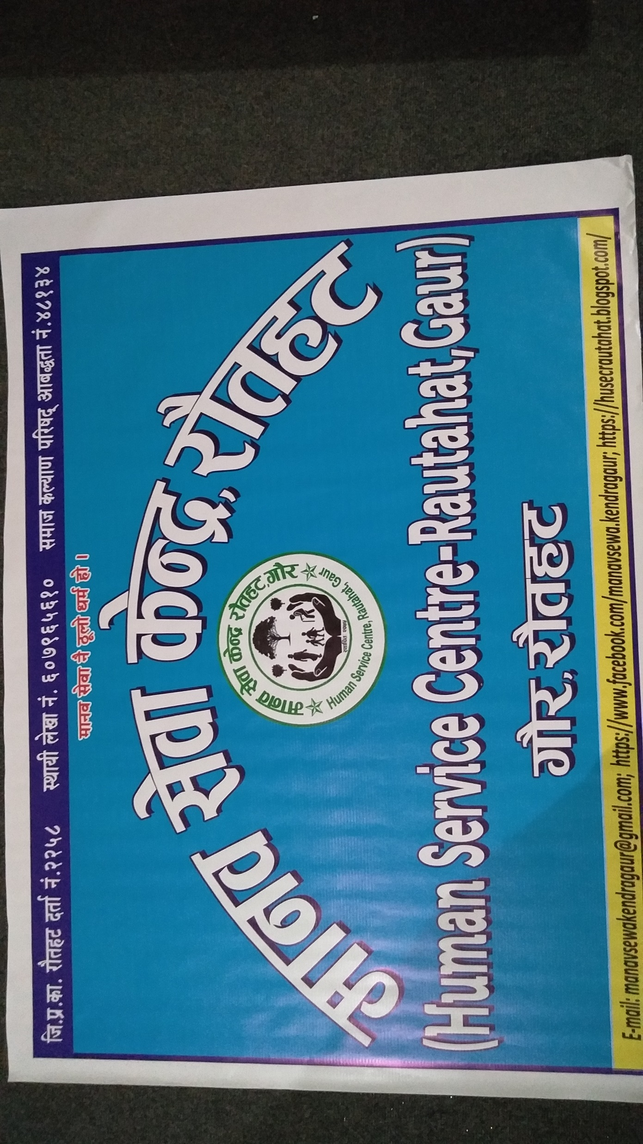

Slide 5
cf}lrTo tyf k[i7e"ld
विश्वमा विज्ञान प्रविधिको द्रूतगतिको विकासले ल्याएको परिवर्तनसंगै विभिन्न नकरात्मक सवालहरु पनि सँगसँगै ल्याएको छ ।
समाजमा विभिन्न मानवीय, सामाजिक, साँस्कृतिक, धार्मिक, परमपरागत समस्याहरु उत्पन्न हुन थालेका छन् ।
यस परिवर्तीत सन्दर्भमा मानवीय, सामाजिक तथा साँस्कृतिक मूल्यमान्यता, परोपकारीता, रितिरिवाज तथा सम्बन्ध पनि त्यतिकै प्रभावित हुन थालेको छ ।
समाजमा आर्थिक, सामाजिक, साँस्कृतिक, भौगोलिक विविधतासँगसंँगै विभिन्न किसिमका जातीय, लैगिंक, क्षेत्रिय, वर्गीय, वर्णीय, भाषीक, धार्मिक, राजनैतिक भिन्नताले विभेद, अन्धविश्वास, असमानता, अपारदर्शीता, कुरीतिहरु, अन्याय, बैमनष्यता, आदि कारणले मानव अधिकार तथा मानव सेवा जस्ता कुराहरु ओझेलमा परेको अवस्था छ ।

Slide 6
cf}lrTo=============
परिवर्तित समयमा वृद्ध, ज्येष्ठ नागरीक, असक्त पिडितमानिसहरुले समाजमा पाउने जति आदर सम्मान पाउन नसकेको, महिलाहरुको मानवीय तथा सामाजिक समस्या दिनानुदिन बढदै गएको, विभिन्न किसिमका बालबालिकाहरुको अनेकौं समस्याहरु देखा पर्न थालेकोले असल नागरीकहरुको संख्यामा कमी भई सुन्दर समाज निर्माणमा असर परेको छ ।
राष्ट्र निर्माण कार्यको सम्पूर्ण अभिभारा केवल सरकारले भ्याउन नसक्ने कुरालाई समेत मनन गर्दे, समाजलाई पुनःनिर्माण तथा पुनःजागृत गरी एउटा नौलो स्वाभिमानी र स्वावलम्बी नेपालको स्थापना गर्नु आजको आवश्यकता भएको छ ।

Slide 7
cf}lrTo===============
यिनै कुराहरुलाई हृदयङ्गम गरी रौतहट जिल्लाका मानव सेवामा समर्पित हनु चाहने सामाजिक कार्यकर्ता, बुद्धिजिवि, न्यायप्रेमी, विकास प्रेमी, पेशाकर्मी, नागरीक समाज, युवा, महिला पुरुषहरुको सहमति र सक्रियताले नेपालको संघीय लोकतान्त्रिक गणतन्त्र नेपालको संविधान २०७२ बमोजिम समाजमा रहेका विसंगति, कुरीति, बेरोजगारी, अन्धविश्वास, गरीवी हटाउन, तथा मानवीय, लैंगिक, सामाजीक, आर्थिक, धार्मिक, सांस्कृतिक, वातावरणीय, भौतिक पूर्वाधार विकासका साथै समाजमा मानव अधिकार, सामाजीक सद्भाव तथा सु–शासन कायम गर्न संघ–संस्थाहरुसँग समन्वय गरी समाजलाई फाईदा पुग्ने किसिमले विकासको प्रतिफल संतुलित तथा समान वितरणमा सामाजिक समानता र अग्रगतिशिलता ल्याउने विभिन्न कार्यहरु गर्ने अभिप्रायले “मानव सेवा केन्द्र, रौतहट” Human Service Centre Rautahat (HuSeC-Rautahat) नामक कल्याणकारी सामांजिक संस्थाको स्थापना २०७५ मा भएको छ ।

Slide 8


Slide 9
संबैधानिक व्यवस्था
;+ljwfgsf] efu # df}lns xsdf
wf/f!* ;dfgtfsf] xs
;fdflhs jf ;f+:s[lts b[li6n] lk5l8Psf dlxnf, blnt, cflbjf;L, cflbjf;L hghflt, dw]zL, yf¿, d'l:nd, pTkLl8t ju{, lk58f ju{, cNk;+Vos, ;LdfGtLs[t, ls;fg, >lds, o'jf, afnaflnsf,Ho]i7 gful/s, n}+lus tyf of}lgs cNk;+Vos, ckf+utf ePsf JolQm, uef{j:yfsf JolQm, czQm jf c;xfo, lk5l8Psf] If] q / cfly{s ¿kn] ljkGg v; cfo{ nufot gful/ssf] ;+/If0f, ;zQmLs/0f jf ljsf;sf nflu sfg"g adf]lhd ljz]if Joj:yf ug{ /f]s nufPsf] dflgg] 5}g .

Slide 10
wf/f #*= dlxnfsf] xs M
-!_ k|To]s dlxnfnfO{ n}+lus e]befj ljgf ;dfg j+zLo xs x'g]5 .
-@_ k|To]s dlxnfnfO{ ;'/lIft dft[Tj / k|hgg :jf:Yo ;DaGwL xs x'g]5 .
-#_ dlxnf lj?å wfld{s, ;fdflhs, ;f+:s[lts k/Dk/f, k|rng jf cGo s'g} cfwf/df zf/Ll/s, dfgl;s, of}ghGo, dgf]j}1flgs jf cGo s'g} lsl;dsf] lx+;fhGo sfo{ jf zf]if0f ul/g] 5}g . To:tf] sfo{ sfg"g adf]lhd b08gLo x'g]5 / kLl8tnfO{ sfg"g adf]lhd Ifltk"lt{ kfpg] xs x'g]5 .
-$_ /fHosf ;a} lgsfodf dlxnfnfO{ ;dfg'kflts ;dfj]zL l;4fGtsf] cfwf/df ;xefuL x'g] xs x'g]5 .
-%_ dlxnfnfO{ lzIff, :jf:Yo, /f]huf/L / ;fdflhs ;'/Iffdf ;sf/fTds lje]bsf cfwf/df ljz]if cj;/ k|fKt ug]{ xs x'g]5 .
-^_ ;DklQ tyf kfl/jfl/s dfldnfdf bDktLsf] ;dfg xs x'g]5 .

Slide 11
;+ljwfgsf] efu # df}lns xsdf
धारा #(= afnaflnsfsf] xs M
-!_ k|To]s afnaflnsfnfO{ cfˆgf] klxrfg ;lxt gfds/0f / hGdbtf{ sf] xs x'g]5 .
-@_ k|To]s afnaflnsfnfO{ kl/jf/ tyf /fHoaf6 lzIff, :jf:Yo, kfng kf]if0f, plrt :ofxf/, v]ns"b, dgf]/~hg tyf ;jf{+uL0f JolQmTj ljsf;sf] xs x'g]5 .
-#_ k|To]s afnaflnsfnfO{ k|f/lDes afn ljsf; tyf afn ;xeflutfsf] xs x'g]5 .
-$_ s'g} klg afnaflnsfnfO{ snsf/vfgf, vfgL jf o:t} cGo hf]lvdk"0f{ sfddf nufpg kfOg] 5}g .
-%_ s'g} klg afnaflnsfnfO{ afn ljjfx, u}/sfg"gL cf];f/k;f/ / ckx/0f ug{ jf aGws /fVg kfOg] 5}g .
-^_ s'g} klg afnaflnsfnfO{ ;]gf, k|x/L jf ;z:q ;d"xdf egf{ jf k|of]u ug{ jf ;f+:s[lts jf wfld{s k|rngsf gfddf s'g} klg dfWod jf k|sf/n] b'Jo{jxf/, pk]Iff jf zf/Ll/s, dfgl;s, of}ghGo jf cGo s'g} k|sf/sf] zf]if0f ug{ jf cg'lrt k|of]u ug{ kfOg] 5}g .
-&_ s'g} klg afnaflnsfnfO{ 3/, ljBfno jf cGo h'g;'s} :yfg / cj:yfdf zf/Ll/s, dfgl;s jf cGo s'g} lsl;dsf] oftgf lbg kfOg] 5}g .
-*_ k|To]s afnaflnsfnfO{ afn cg's"n Gofosf] xs x'g]5 .
-(_ c;xfo, cgfy, ckf+utf ePsf, åGåkLl8t, lj:yflkt Pj+ hf]lvddf /x]sf afnaflnsfnfO{ /fHoaf6 ljz]if ;+/If0f / ;'ljwf kfpg] xs x'g]5 .
-!)_ pkwf/f -$_, -%_, -^_ / -&_ ljk/Ltsf sfo{ sfg"g adf]lhd b08gLo x'g]5g\ / To:tf] sfo{af6 kLl8t afnaflnsfnfO{ kL8saf6 sfg"g adf]lhd Ifltk"lt{ kfpg] xs x'g]5 .

Slide 12
;+ljwfgsf] efu # df}lns xsdf
$!= Ho]i7 gful/ssf] xs M
Ho]i7 gful/snfO{ /fHoaf6 ljz]if ;+/If0f tyf ;fdflhs ;'/Iffsf] xs x'g]5 .
महिला बाल बालिका तथा ज्येष्ठ नागरीक मन्त्रालय नामाकरण ।

Slide 13
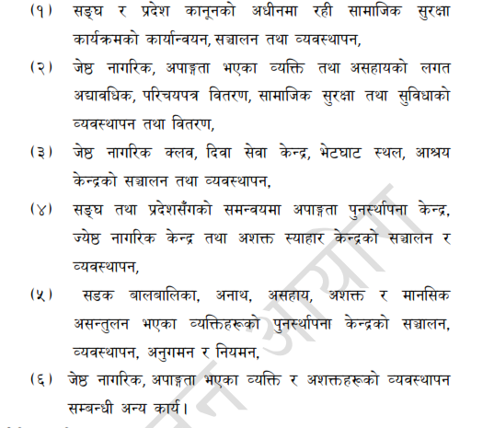
20 नगरपालिका र गाउँपलिकाको काम कर्तब्य / अधिकार
ज्येष्ठ नागरिक, अपाङ्गता भएका व्यक्ति र असक्तहरूको व्यवस्थापन

Slide 14
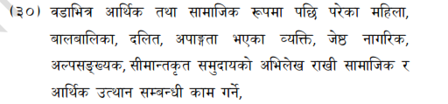
स्थानीय सरकार संचालन ऐन २०७४
वडा समितिको काम कर्तव्य अधिकारको विकास सम्बन्धी दफामा

Slide 15
rf}wf} of]hgfsf] cjwf/0ff kq -@)&# b]lv &^_
$=$=( Ho]i7 gful/s
cj;/
;+ljwfgdf Ho]i7 gful/ssf] xs;DaGwL Joj:yfnfO{ df}lns xssf] ¿kdf /flvPsf] , ;fj{hlgs oftfoftdf ;x'lnot, ;/sf/L c:ktfnx¿df a]8 5'6\ofpg], ;]jf k| bfos lgsfox¿af6 ljz]if ;'ljwf lbg] Joj:yfx¿ ul/Psf], s]GbLo Ho]i7 gful/s sNof0f sf] ifsf] :yfkgf u/L c;xfo, b'Jo{jxf/af6 kLl8t Ho]i7 gful/sx¿nfO{ /fxt, ;'/Iff / :jf:Yo pkrf/ k| bfg ul/Psf], k'g:yf{kgfsf nflu dlxnf tyf afnaflnsf sfof{nox¿dfkm{t\ ;]jf k| bfg ug]{ sfo{ k|f/De ePsf], u}/;/sf/L ;+:yf tyf ;fd'bflos If]qaf6 Ho] i7 gful/ssf] If]qdf lqmofzLntf a9\b} uPsf]nfO{ o; If]qsf] cj;/sf ¿kdf lng ;lsG5 .
sfo{ lgltdf
lbjf s]Gb| tyf k'g:yfkgf s]Gb|, a[4f>d cflb .

Slide 16
परिकल्पना
सुन्दर सभ्य सुसंस्कृत तथा स्वावलम्बी नागरिक समाजको निर्माण ।

Slide 17
ध्येय
पिडित असहाय असक्त महिला बाल बालिका तथा ज्येष्ठ नागरीकको सुरक्षा सम्मान तथा पुनMस्थापना ।

Slide 18
लक्ष्य
समाजमा रहेका विसंगति, कुरीति हटाउन, तथा मानवीय, सामाजीक, आर्थिक विकासका साथै समाजमा मानव अधिकार, सामाजीक सद्भाव तथा सु–शासन कायम गर्ने ।

Slide 19
मूल्यहरु
मानवता,
समानता,
सेवा/ सहयोग,
सम्मान,
सहकार्य र
इमान्दारीता /पारदर्शिता ।

Slide 20
उद्देश्यहरु
क) यो संस्था गैर राजनितिक, गैर धार्मिक, गैर सरकारी, मुनाफा रहित जनहितकारी संस्था हुने ।
ख) समाजका बृद्ध, ज्येष्ठ नागरीक तथा असक्त असहायहरुको सार्वजनिक रुपमा आत्म सम्मानको रक्षा गर्न, ज्ञान, शीप, विचार, अनुभव, सृजनसीलता तथा विद्धताको समाजका लागि सदुपयोग गर्न तथा उनीहरुको मनोवल बढाउन दिवा सेवा केन्द्र संचालनको माध्ययमबाट समाजका विकृति, विसंगति, दुराचार घटाई असल समाज निर्माणमा सहयोग गर्ने ।
ग) समाजका बृद्ध, ज्येष्ठ नागरीक, बेपता, अपहेलित, पिडित, तथा असक्त असहायहरुको सुरक्षा, सम्मान, तथा जीवन निर्वाहका लागि आश्रय, स्याहार–सुसार, औषधोपचार, मनोरंजन, व्यायाम, योग, मनोसामाजिक विमर्श, पुनरमिलन तथा पुनस्र्थापना गर्न अध्यात्मिक श्रोत साधन सहितको दीर्घकालीन पुनःस्र्थापना गृह निर्माण तथा संचालन गर्ने ।
घ) समाजमा असल एवं श्रृजनशील कार्य गर्ने व्यक्तित्वलाई सम्मान गर्ने, तथा शिक्षा, स्वास्थ्य, वातावरण, मानवीय, सामाजिक, साँस्कृतिक, धार्मिक, पुरातात्विक, भौतिक, आर्थिक, आदि क्षेत्रहरुको अध्ययन, अनुसंधान, विकास, विस्तार, अनुगमन, मूल्यांकनका लागि विभिन्न निकाय तहसंग समन्वय सहकार्य गरी योजना, परियोजना तथा कार्यक्रमहरु संचालन गर्ने ।

Slide 21
ङ) हिंसामा परेका, पिडित, बेपता, हराएका, सुस्त मनस्थितिका महिलाहरुको सुरक्षा, औषधोपचार, मनोरञन, व्यायाम, आश्रय एवं पुनःस्थापना, पुनःमिलन, सम्मान, आदिका लागि अध्यात्मिक श्रोत साधन सहितको दीर्घकालीन पुनस्र्थापना गृह निर्माण तथा संचालनको माध्ययमबाट असल नागरिक समाज निर्माणमा सहयोग पुरयाउने ।
च) महिलाहरुको शीप तथा कला संस्कृति संरक्षण तथा विकासका लागि कला, शीप तथा संस्कृति केन्द्र, चेतना विकासका लागि नारी चेतना केन्द्र, तथा आय आर्जनका लागि व्यवसायिक तथा उद्यम केन्द्रको स्थापना तथा संचालनको माध्ययमबाट महिला मैत्री विकासको सुनिश्चितता गर्ने ।
छ) महिलाहरुको विभिन्न मानवीय, पारिवारिक, सामाजिक, लंैगिक, आर्थिक समस्याहरुको समाधान, लैंगिक समानता, लैंिगक न्याय, अधिकार, नेतृत्व विकास, स–शक्तिकरण, सामाजिक कुरीति हटाउन विभिन्न चेतनामूलक, शीपमूलक, आयमूलक कार्यहरुको योजनातर्जुमा, संचालन, अनुगमन र मूल्यांकन गर्न विभिन्न निकाय तहसंग सम्पर्क, समन्वय तथा सहकार्य गर्ने ।

Slide 22
ज) भोलीको भविष्य बालबालिकाहरुको बचाउ, विकास, संरक्षण र सहभागिताको सुनिश्चितता गर्न समाजमा बालमैत्री वातावरण श्रृजना गर्न आमाको गर्भावस्था देखि किशोरअवस्था पुगुञ्जेल विभिन्न शिक्षा, स्वास्थ्य, नैतिक सामाजिक, संवेगात्मक, अध्यात्मिक, सांस्कृतिक, बौद्धिक विकासका लागि विभिन्न किसिमका कार्यक्रमहरु तर्जुमा, संचालन, अनुगमन तथा मूल्यांकन गर्ने ।
झ) अनाथ, बेपता, सुस्त मनःस्थिति, बेवारिसे, सडकमा रहेका, बालश्रम, बाल हिंसा, बालशोषण उत्पिडनमा परेका तथा अन्य बालबालिकाहरुको सुरक्षा, औषधोपचार, मनोरंजन, क्रिडा (खेलकुद), बाल उद्यान, मनोसामाजिक विमर्श, सम्मान, पुनःमिलनका लागि विभिन्न सुविधा सहितको दीर्धकालीन पुनःस्थापना केन्द्र स्थापना तथा संचालनको माध्ययमबाट आउँदो समयको चुनौतीका सामना गर्न तथा अवसरको उपभोग गर्न वातावरण सृजना गरी सुन्दर समाज निर्माणमा सहयोग पुर्याउने ।

Slide 23
ञ) समाजका अन्य विकास पक्षहरुः भौतिक निर्माण, वन वातावरण, सरसफाइ, सुशासन, विपद तथा प्राकृतिक प्रकोप, जलवायु परिवर्तनका नकरात्मक प्रभाव, जैविकविविधता, सामाजिक–राजनैतिक–धार्मिक सदभाव, धार्मिक स्थलको जीर्णोधार, युवा, व्यवसायी, कृषक, पेशाकर्मी एवं मानवसँग सम्बन्धित सबैखालका सकारात्मक परिवर्तनका लागि अनुसंधान, विकास, प्रचारप्रसार, संगठन निर्माण, प्रविधि विकास, प्रवद्र्धन, भ्रमण, प्रवचन, सम्मेलन, संस्थागत विकास, आदिका कार्यहरुबाट नेपालको समग्र दिगो विकासमा टेवा पुर्याउने ।

Slide 24
कार्यनितीहरू
(क) संस्थाले प्रचलित नेपाल कानून वमोजिम सम्बन्धित निकायबाट अनुमति वा इजाजत प्राप्त गरी मात्र उपरोक्त उद्देश्य कार्यान्वयन गर्नेछ,
(ख) संस्था तथा कल्याणकारी कार्यको लागि आवश्यक पर्ने कार्यालय भवन, दीर्घकालीन पुनःस्थापना (बाल, बृद्ध, महिला) गृह, आश्रम, अनाथालय, सामुदायिक पार्क, बाल उद्यान, बहुउद्देयीय भवन, विवाह स्थल, तथा सामाजिक पूर्वाधार, योग केन्द्र, व्यायाम गृह, विश्रमालय, पुस्तकालय, चेतना केन्द्र, विभिन्न (स्वास्थ्य, श्रोत, सूचना) सेवा, केन्द्र, तालीमकेन्द्र, शीपकेन्द्र, व्यावसायिक अध्ययनकेन्द्र निर्माण गर्ने वा भाडामा वा लिजमा लिने छ र कम्प्यूटर, टेलीफोन, फ्याक्स जस्ता कार्यालय सामान तथा एम्बुलेन्स एवं अन्य सवारी साधन खरिद गर्नेछ वा भाडामा लिई प्रयोग गर्नेछ,
(ग) संस्थालाई आवश्यक पर्ने कर्मचारी तथा स्वयम सेवक नियुक्ति गर्ने तथा तिनको सेवाका शर्तहरु निर्धारण गर्नेछ,

Slide 25
(घ) संस्थामा कल्याणकारी कार्य गर्न विभिन्न तहबाट कोषको व्यवस्था गरी प्राप्त रकम बैंकमा जम्मा गरी संंयुक्त बैंक खाता सञ्चालन गर्नेछ,
(ङ) शिक्षा, स्वास्थ्य, पूर्वाधार, जीविकोपार्जन, जलवायु, जैविक विविधता, वातावरण, सौन्दयीकराण, सरसफाईको गुणस्तर बढाउन बृद्ध, महिला, बालबालिका, युवाहरुको लागि विभिन्न सांस्कृतिक, प्रतियोगिता, खेलकुद, अन्तरक्रिया, सम्मान, सभा समारोह, प्रवचन, सप्ताह, वृक्षारोपण, आदि कार्यक्रम संचालन गर्ने तथा अध्ययन, अनुसंधान, अनुगमन मूल्यांकन, जस्ता कार्यहरु गर्ने । ।
च) विभिन्न जनचेतना, आयमूलक, शीपमुलक, पूर्वाधार विकास, सु–शासन, आदिका लागि कार्यक्रमहरु संचालन गर्न स्थानीय तह तथा संघ–संस्थासंग समन्वय र सहकार्य गरी संचालन गर्ने र दिगो विकासका लागि प्रयास गर्ने ।

Slide 26
संस्थागत सरचना

Slide 27
विभाग
महिला
बाल बालबालिका
बृद्ध तथा ज्येष्ठ नागरीक
युवा

Slide 28
कार्य प्रगति
संस्था दर्ता
पान नं
खाता संचालित
समाज कल्याण परिषदमा आवद्धता
जग्गा को व्यवस्थामा प्रयत्नरत
एम्बुलेन्सको लागि प्रस्तावना तथा सिफारिस
भवन निर्माणको लागि प्रदेश तथा अन्य निकायमा पहल
सामाजिक कार्य प्रति अग्रसर ।

Slide 29
सदस्यता प्रकार
साधारण सदस्य
संस्थापक सदस्य
आजीवन सदस्य
सल्लाहकार सदस्य
मानार्थ सदस्य
-s_;fwf/0f ;b:o M– o; ljwfgsf] wf/f & adf]lhd of]Uotf k'u]sf] OR5's JolQmnfO{ sfo{;ldltn] ;fwf/0f ;b:otf k|bfg ug{ ;Sg]5 .
-v_ cfhLjg ;b:o M– ;fwf/0f ;b:otf k|fKt ul/ @ jif{ cjlw ;Dd o; ;+:yfnfO{ ljz]if of]ubfg lbPsf] cfhLjg ;b:o x'g rfxg] ;b:on] tf]lsPsf] b:t'/ a'emfO{ tf]lsP adf]lhd cfj]bg u/]df cfhLjg ;b:otf k|fKt ug]{5 .
-u_ ;+:yfks ;b:o M– of] ;+:yfsf] :yfkgf sfndf of]ubfg k'¥ofpg] JolQmx? Tff]lsPsf] z'Ns lt/]df ;+:yfks ;b:o k|bfg ug]{ 5 . ;+:yfks ;b:o cfhLjg ;b:o z'Ns lt/]df cfhLjg ;b:o /xg] 5
-3_ ;Nnfxsf/ ;b:o M–of]] ;+:yfsf sfddf ljlzi6 of]ubfg ug]{ ljz]if If]qdf VoftL k|fKt u/]sf JolQmx?nfO{ ;Nnfxsf/ ;b:otf k|bfg ug]{5 .
-ª_ dfgfy{ ;b:o M– ;f] ;+:yf k|lt cf:yf /fvL ;fd'bflos kl/jt{gsf] nflu ljz]if of]ubfg k'¥ofpg] lj4fg :jb]zL jf ljb]zL gful/snfO{ ;+:yfsf] dfgfy{ ;b:otf k|bfg ug{ ;lsg]5 . o:tf ;b:ox?n] s'g} z'Ns a'emfO/xg' kg]{ 5}g . t/ dfgfy{ ;b:ox?nfO{ dtbfgdf dtflwsf/ x'g] 5}g .

Slide 30
दिगोपना
सुदृढ संगठन
लोकतान्त्रिक कार्य शैली र विधि
श्रोत व्यवस्थापन
पारदर्शीता
हिसाव किताव ‌‍‍नियमितता
किफायती व्यवस्थापन
समन्वय सहकार्य
यथार्थपरत ।

Slide 31
कार्य समिति पदाधिकारी
१ अध्यक्ष -किरण कुमारी ठाकुर | २ उपाध्यक्ष- शिव पुरी
३ सचिव- विजय किशोर झा | ४ सहसचिव- सन्जु बैठा
५ कोषाध्यक्ष- गंगाधर प्रसाद | ६ सहकोषाध्यक्ष- पवन अग्रवाल
७ सदस्य- उदय शकर झा | ८ सदस्य- मोहन प्रसाद कानु
९ सदस्य- रामाशंकर प्रसादकेशरी | १० सदस्य- जगदीश राय यादव
११ सदस्य- सोजाय मो अन्सारी | १२ सदस्य अंशु सिह
१३ सदस्य- पुजा चौधरी | १४ सदस्य- रामपुकार राउत
१५ सदस्य- सुनिल प्रसाद जैसवाल | १६ सदस्य- हरि प्रसाद साह

Slide 32
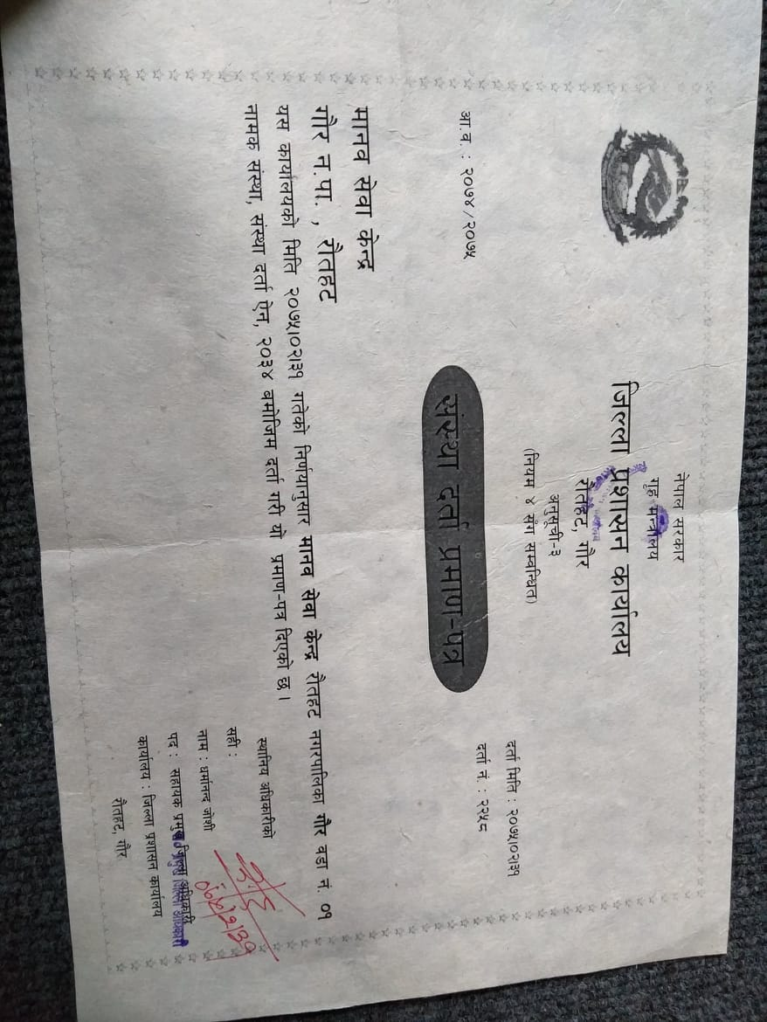

Slide 33
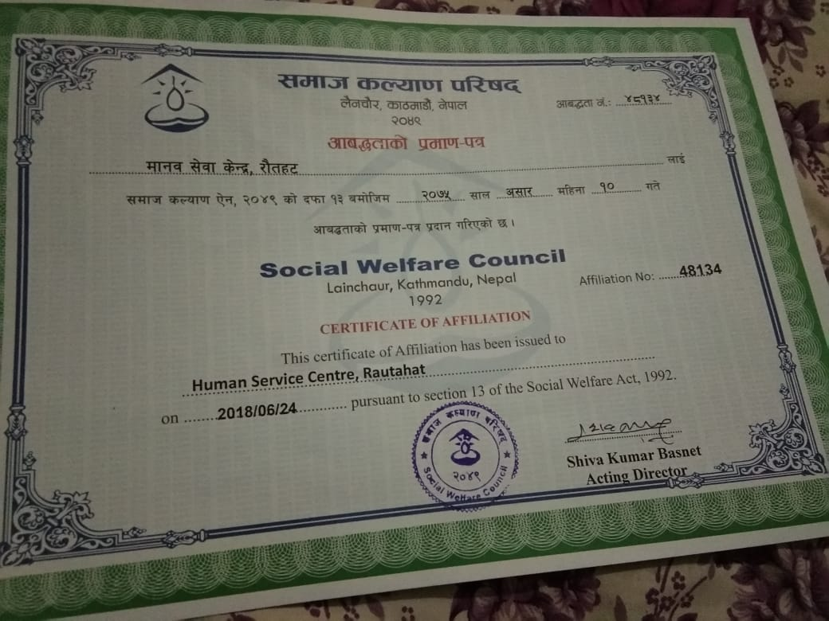

Slide 34
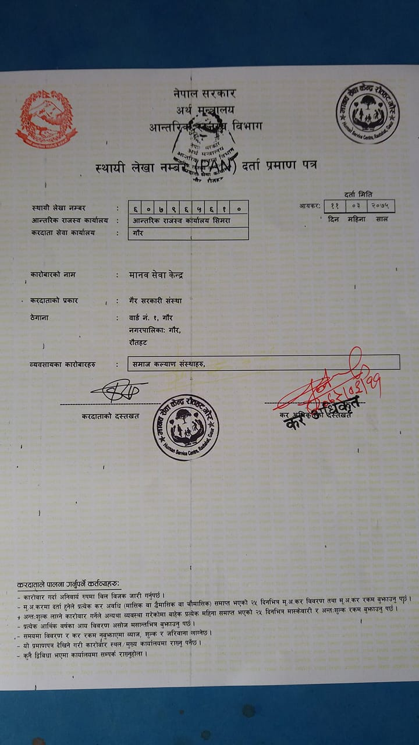

Slide 35
बैंक खाता खोलिएको
राष्टिय बाणिज्य बैक गौरमा
चल्ती खाता
खाता नं १२१००१०७१७०१
अध्यक्ष, सचिव / कोषाध्यक्ष

Slide 36
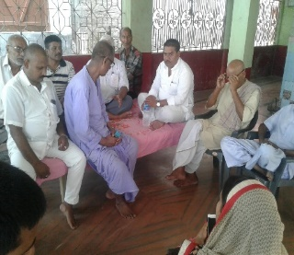
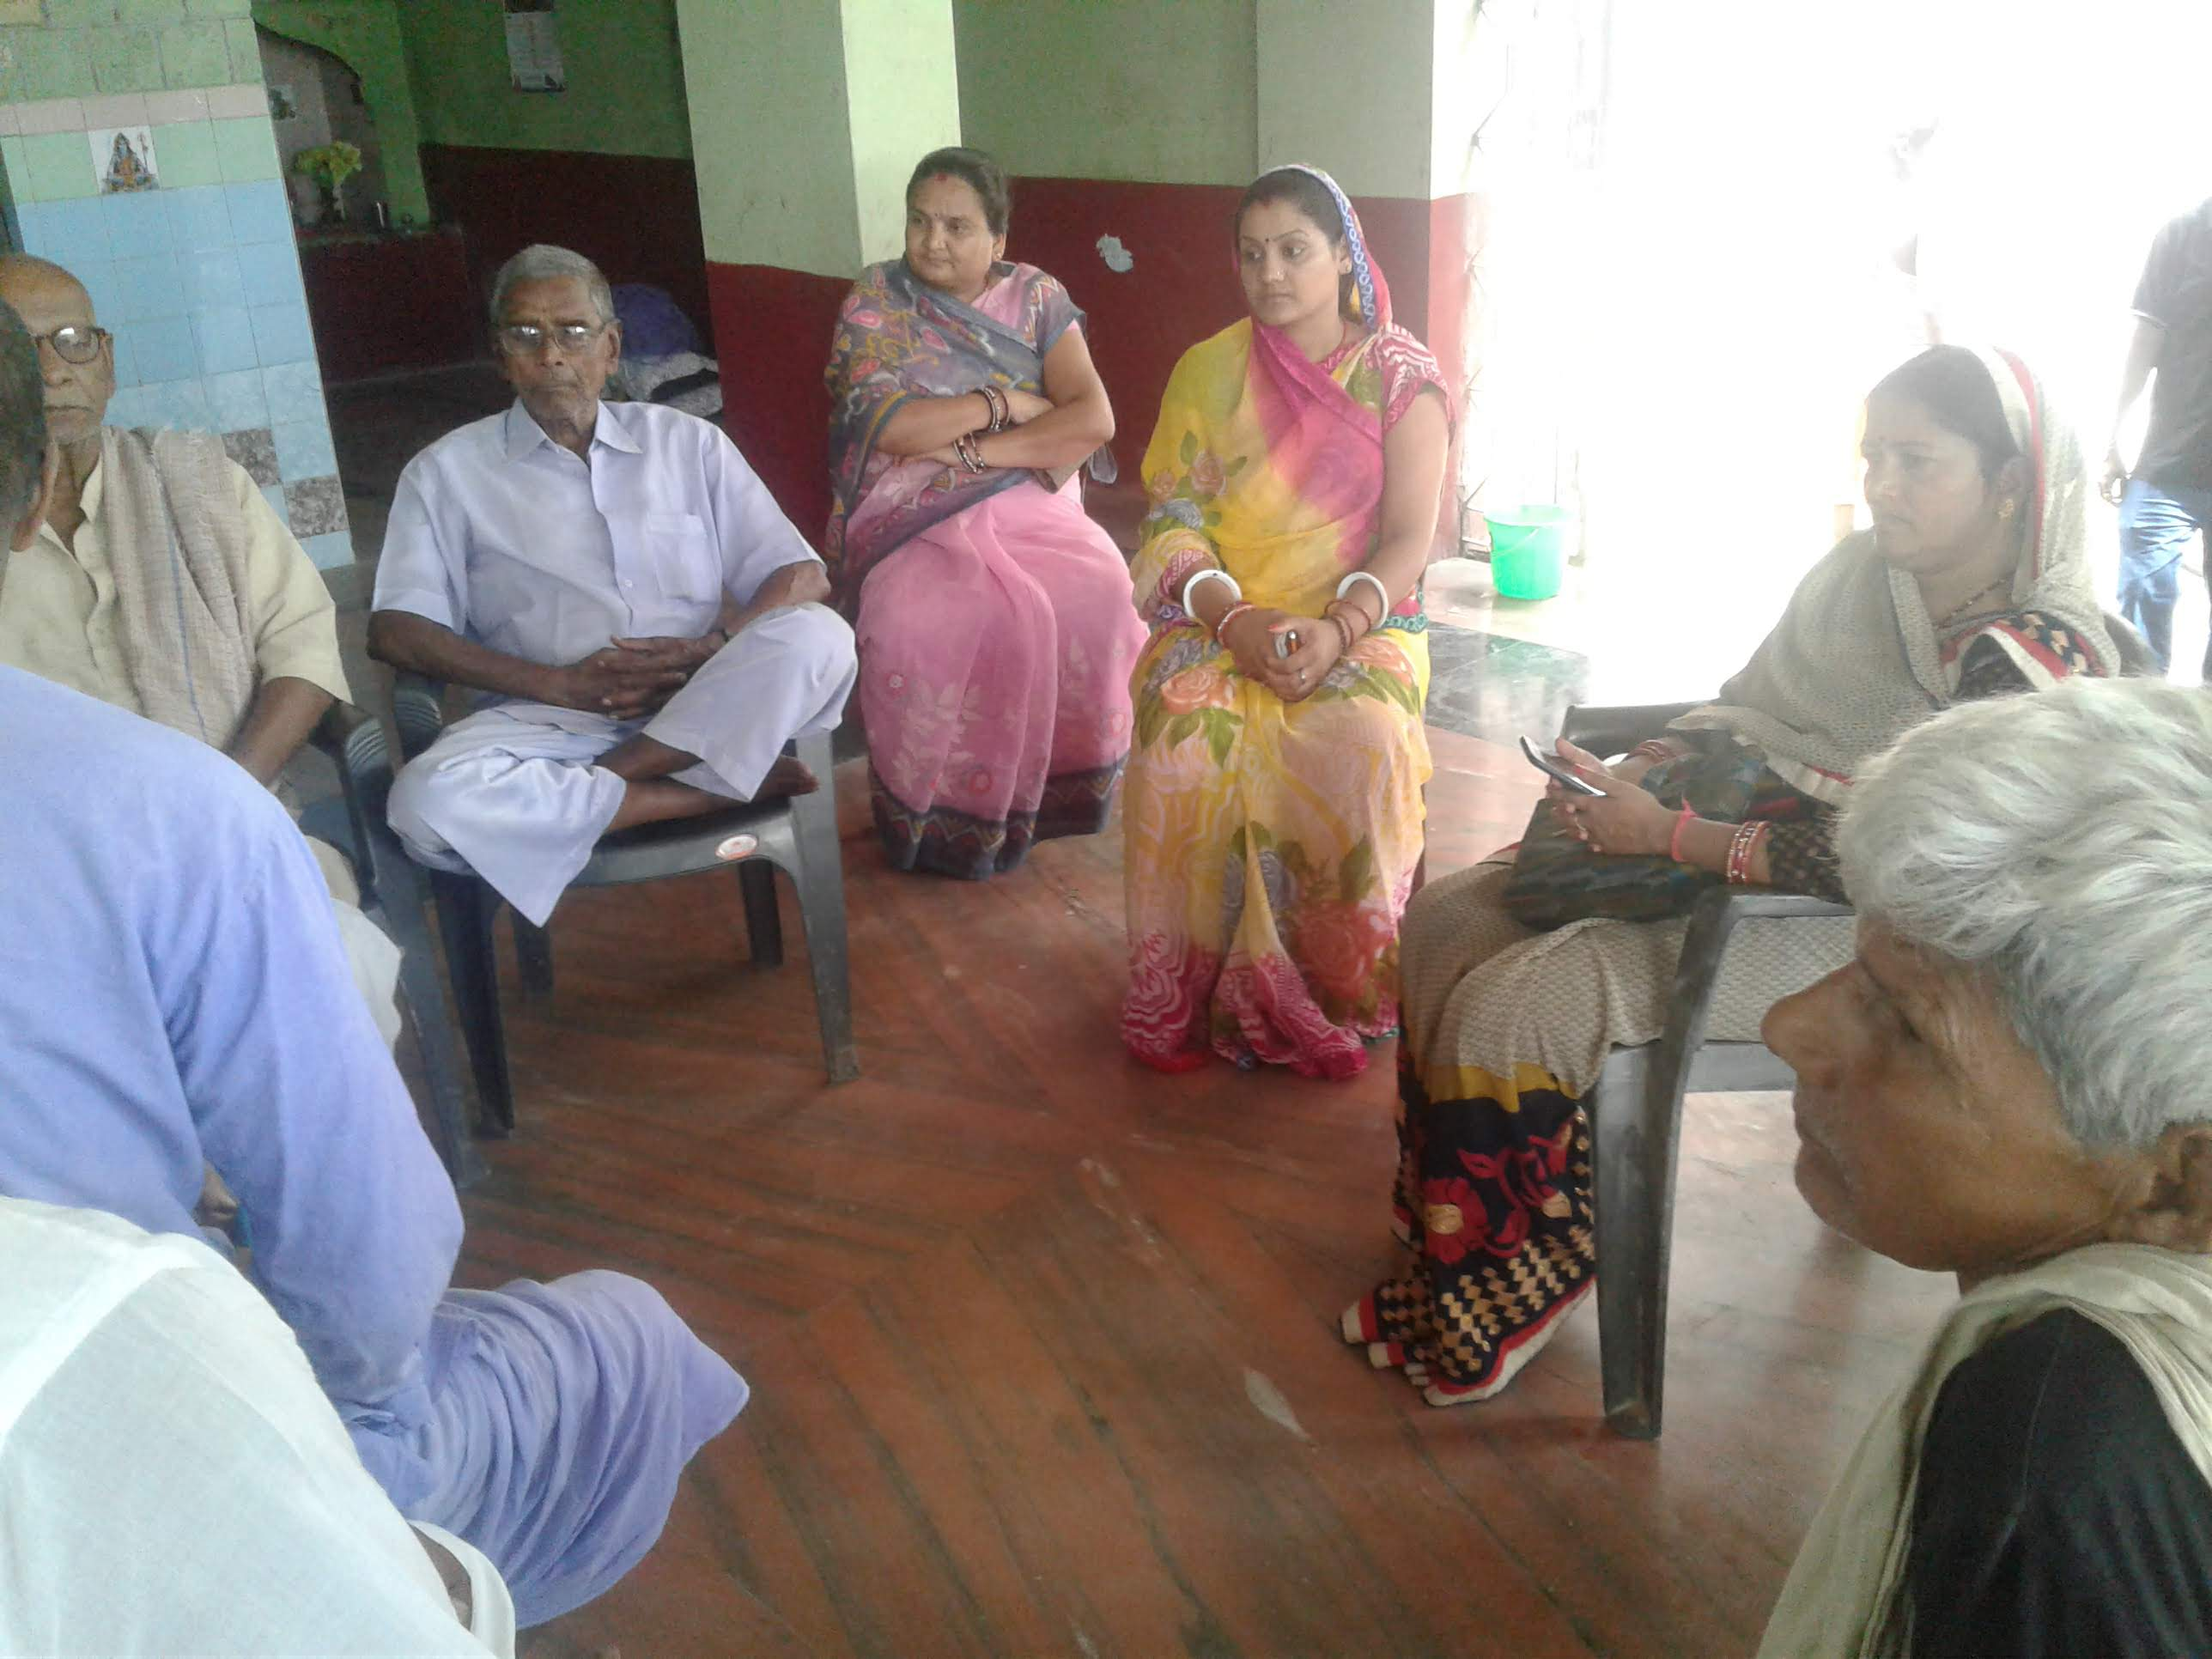
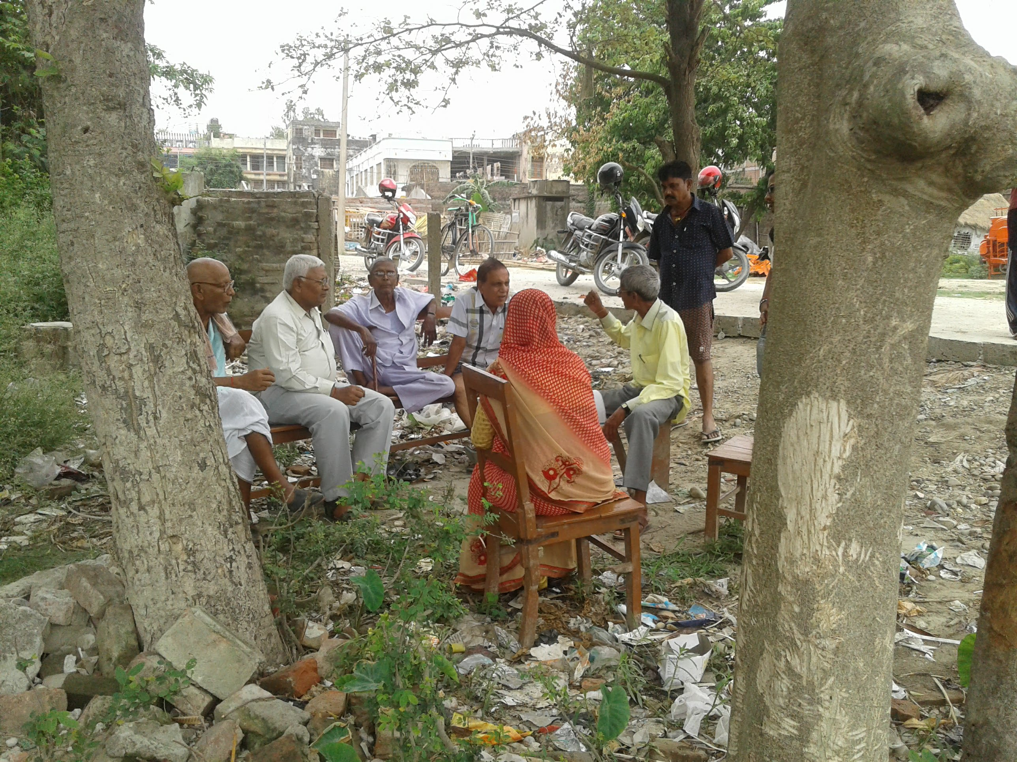
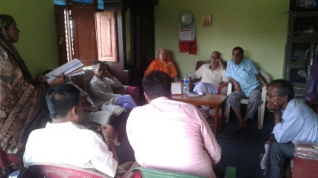

Slide 37
;'emfj tyf ;Nnfxsf] ck]Iff ;lxt
a8f bz}+, lbkfjnL tyf 57 kj{sf] z'esfdgf .
wGojfb .

